Slide 1
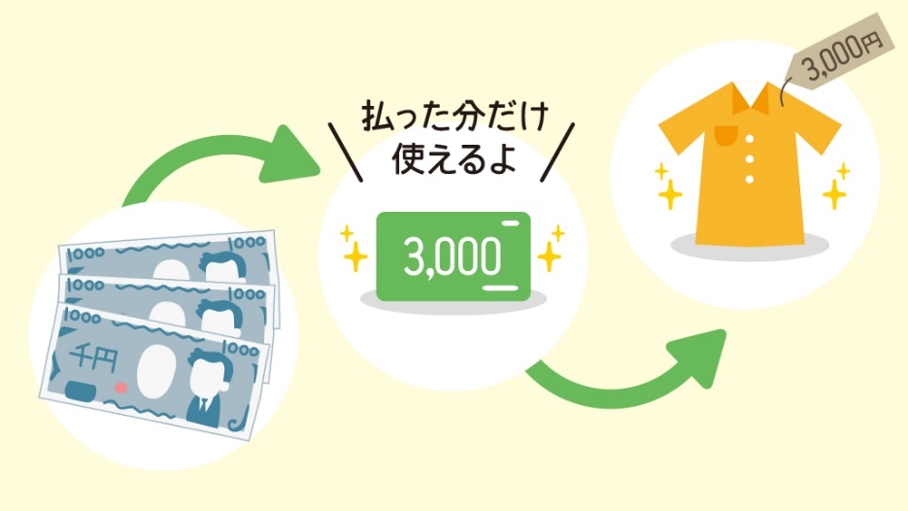
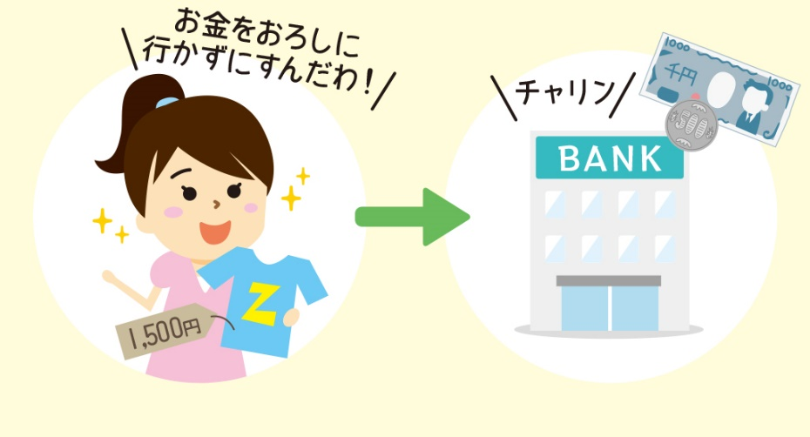
いろいろな決済方法
たとえば、ネットショッピングで洋服を購入したとします。
その決済方法には、様々なものがあります。
プリペイドカード
プリペイドとは、「前払い」という意味です。たとえば、3,000円のプリペイドカードを買った場合、3,000円までの買い物に使うことができます。プリペイドカードは、コンビニなどでも手軽に手に入ります。
デビットカード
デビットカードは、買い物をするのと同時に銀行口座から代金が引き落とされる仕組みです。買い物のために銀行から現金を引き出さなくても、口座に入っている金額までなら現金を持たずに買い物ができます。

Slide 2
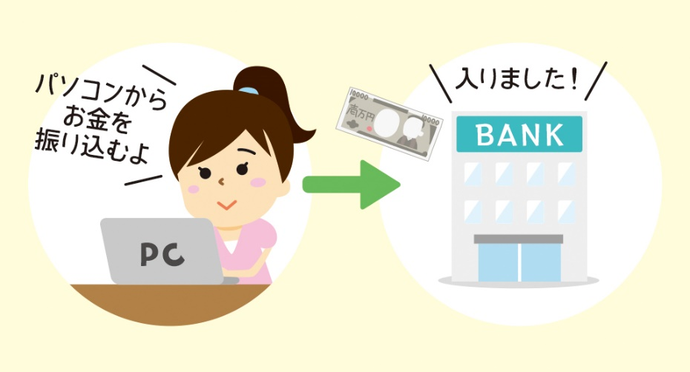
銀行振込み
自分の銀行口座から、指定された銀行口座にお金を振り込みます。銀行店舗やATMに行ってお金を振り込むだけでなく、スマートフォンやパソコンでインターネットを利用して振り込むこともできます。
クレジットカード
買い物をした代金を、後払いで支払う方法です。代金は、自分名義の銀行口座から、後で引き落とされます。支払い方法は、買い物をした翌月に1回で支払う「一括払い」や、3回、6回、10回などに分けて支払う「分割払い」などがあります。クレジットカードは、手元や口座にお金がなくても買い物ができるメリットがあります。そのため、支払い能力に信用がないと持つことができないカードです。

Slide 3
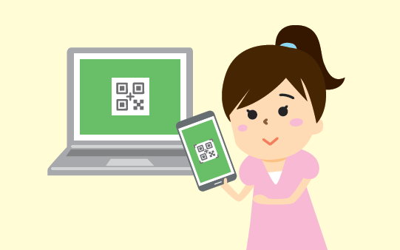
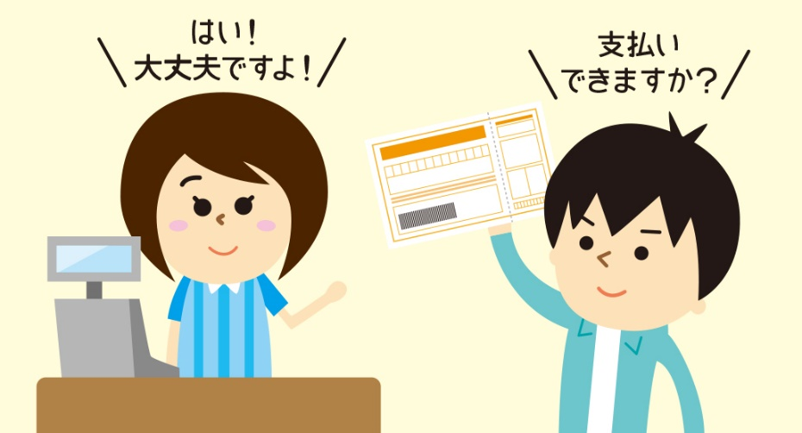
QR／バーコード決済
ブラウザ上に表示されたQR／バーコードをスマートフォンで読み取る、あるいはQR／バーコード決済用のアプリと連動させることで、買い物をした代金を支払う方法です。先に現金でチャージを行う、支払いと同時に銀行口座から代金を引き落とす、登録したクレジットカードで支払う（後払い）など、支払い方法は様々です。
※QRコードは（株）デンソーウェーブの登録商標です。
コンビニで支払う
振替用紙や振込票番号を控えたメモをコンビニに持っていけば、コンビニのレジで代金を支払うことができます。コンビニが相手先に支払ってくれる仕組みです。

Slide 4
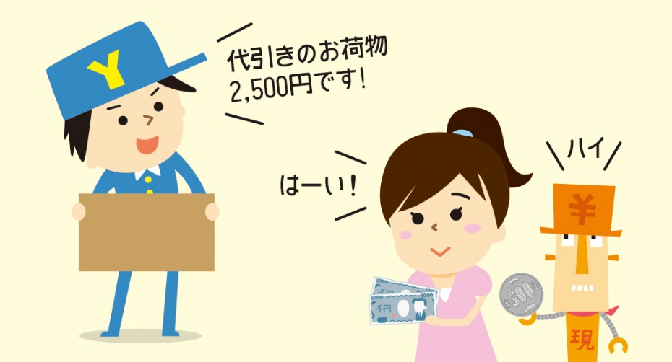
代引き
購入した商品が届いたとき、商品と引き換えに代金を支払う方法です。宅配してくれた人にその場で支払います。

